Slide 1
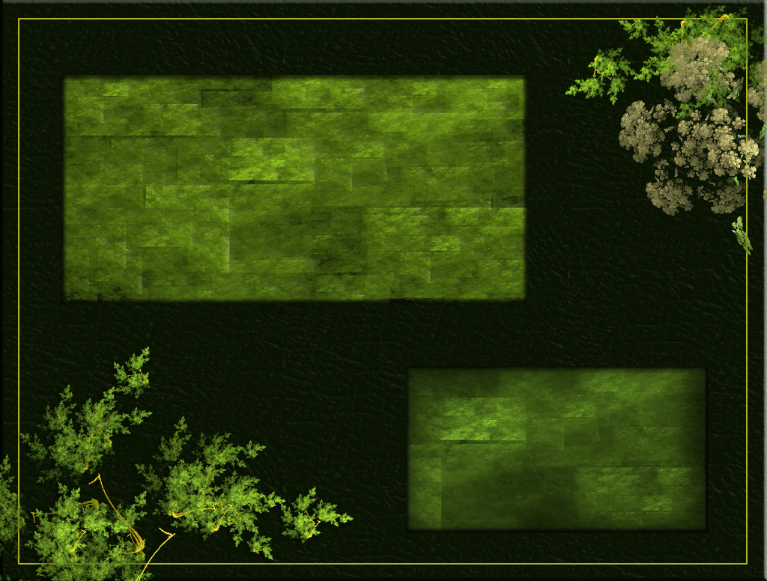
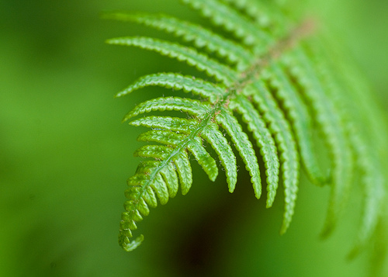
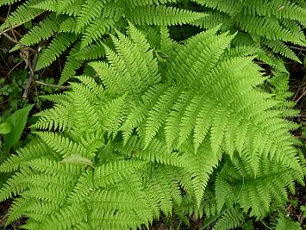
Будова папоротей
Лабораторне дослідження
Ярмоленко Лариса Михайлівна
вчитель біології
Дмитрівський НВК

Slide 2
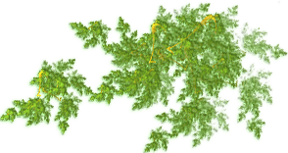
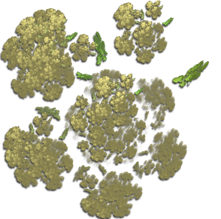
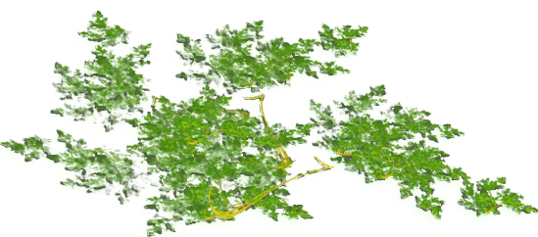
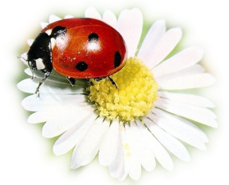
Мета
З’ясувати особливості зовнішньої будови папороті
Обладнання
Живі та гербарні екземпляри папороті із спорангіями, лупа

Slide 3
Вказівки до виконання роботи
Повторіть правила безпеки при роботі з лабораторним обладнанням
Уважно слухайте пояснення вчителя, шукайте відповіді на питання у підручнику
Висновки зробіть чіткі та стислі
Після завершення роботи наведіть лад на робочому місці

Slide 4
Прочитай текст
У наших лісах найчастіше можна зустріти так звану чоловічу папороть, або щитник чоловічий. Це трав’яниста рослина з добре розвиненим товстим кореневищем, на якому розвиваються тонкі корені. Листки великі – до 1,2м довжини, ростуть верхівкою як стебло, безперервно збільшуючись в розмірі. На нижньому боці листків утворюються темні горбики, в яких розвиваються спори

Slide 5
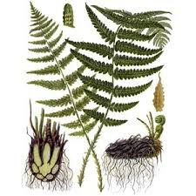
Хід роботи
Завдання 1
Розгляньте рослину папороті. Знайдіть кореневище, тонкі корінці, що відходять від нього
Дай відповідь
Яку кореневу систему утворюють ці корені?

Slide 6
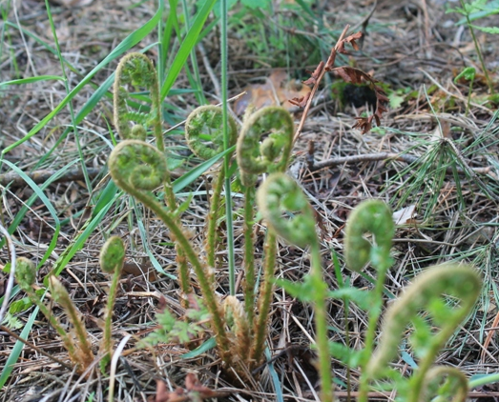
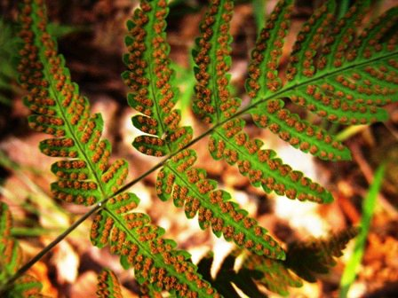
Хід роботи
Завдання 2
Розгляньте листок папороті. Зверніть увагу на його форму, розмір.
Знайдіть молоденькі листочки, закручені у формі равлика (мал. 1)
З нижнього боку листка знайдіть коричневі горбики – це спорангії (мал. 2)
мал. 1
Дай відповідь
Чому спорангії розміщені на нижньому боці листка?
мал. 2

Slide 7
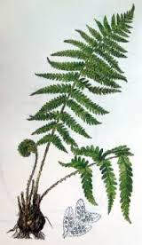
Хід роботи
Поміркуй (хто хоче знати більше)
Порівняйте будову папороті та моху. В чому полягає більш складна будова папороті?
Що зайве, поясніть чому: папороть має корінь, стебло, листок, ризоїди, квітку

Slide 8
Хід роботи
Зроби висновки
На основі проведеного дослідження ми встановили, що:
Папороть утворена з таких органів: …
Під листком знаходяться бурі горбики – це … . У них утворюються …
корінь, кореневище, листки
спорангії
спори

Slide 9
Використана література
Біологія: підруч. для 6 кл. загальноосвіт. навч. закл./ І.Ю. Костіков та ін. – К.: Освіта, 2014.
Гамуля Ю. Г. Усі уроки біології 7 кл: навчально-метод. Посібник. _ Х.; Вид.група “Основа”, 2007.
Матяш Н. Ю. та ін. Завдання для державної підсумкової атестації з біології за курс основної школи. – 2-е вид., перероб., доповн. – К.: Генеза, 2004
Розенштейн А. М. Самостоятельные работы учащихся по биологии: Растения: Пособие для учителя. – М.: Просвещение, 1988.

